Slide 1
千葉運転管理システム更新
【Communication Rules】
2021年 3月 2日

Slide 2
Rules về họp tuần
Chuẩn bị trước （～trước ngày họp hàng tuần）
  Người phụ trách nội dung họp tuần ⇒ Truyền đạt lại với BSE（Ở cả VN và Nhật）
  BSE hiểu và dịch lại nội dung
  Thực hiện họp giữa các BSE và đối chiếu thống nhất về việc hiểu vấn đề
  Từ kết quả thống nhất đó, truyền đạt lạị với các thành viên khác
Trong ngày họp tuần
  Báo cáo tình trạng công việc （Báo cáo cơ bản bằng REDMINE）
  Chỉ định công việc, thảo luận về các câu hỏi （Nội dung đã nắm rõ trước đó)
Sau khi họp tuần
  Chia sẻ lại các mục đã quyết định, các TODO đã nêu ra trong cuộc họp （Bằng tiếng Nhật và tiếng Việt）
  ※ Tạo ticket Redmine đối với các TODO

Slide 3

Flow đối với việc chỉ định công việc từ phía Nhật
担当者 |  | 運用フロー
日本 Nhật | Người phụ trách
 | BSE
ベトナム Việt
 | PM/PL
 | Người phụ trách
① Đăng ticket
(Tiến độ：0%)
⑭ Hoàn thành
(Tiến độ：100%)
OK
⑧ Trả lời, ghi kết quả review
(Tiến độ：50%)
NG
Review
Xác nhận nội dung
② Dịch
(Tiến độ：10%)
⑨ Dịch
(Tiến độ：50%)
⑦ Dịch
(Tiến độ：50%)
⑬ Dịch
(Tiến độ：80%)
Xác nhận nội dung
⑫ Yêu cầu xác nhận
(Tiến độ：70%)
⑩ Yêu cầu xác nhận
(Tiến độ：50%)
⑥ Yêu cầu trả lời
(Tiến độ：50%)
OK
③ Chỉ định task
(Tiến độ：30%)
Review
1
NG
Xác nhận nội dung
⑤ Hỏi các mục cần xác nhận
(Tiến độ：50%)
⑪ Hoàn thành task
(Tiến độ：50%)
あり
1
④ Bắt đầu làm
(Tiến độ：50%)
Các mục cần xác nhận
なし

Slide 4
Nội dung ticket(1/2)
№ | Tên mục | ① Ghi ticker | ② Dịch | ③ Chỉ định task | ④ Bắt đầu làm | ⑤ Hỏi các mục xác nhận | ⑥ Yêu cầu trả lời | ⑦ Dịch | ⑧ Trả lời, kết quả review | ⑨ Dịch | ⑩ Yêu cầu xác nhận
1 | Project | Cố định：「出光興産 - 千葉運転管理システム更新」
2 | Tracker | Cố định：「機能」
3 | Private | Không check
4 | Tiêu đề | Tên task
5 | Giải thích | Nội dung task | Không thay đổi
6 | Status | 「新規」 | 「進行中」
7 | Độ ưu tiên | 「今すぐ」：Nếu không đối ứng ngay thì không thể code hay test các task khác 「通常」 ：Những vấn đề nằm ngoài”今すぐ” 「低め」 ：Không sử dụng
8 | Người phụ trách | BSE | VN:PM/PL | VN:Dev | 変更なし | VN:PM/PL | BSE | JP:Người phụ trách | BSE | VN:PM/PL | VN:Dev
9 | Category | Chọn các phase tương ứng
10 | Version | Cố định：「Ver1.0.0」
11 | Ticket cha | Tùy chọn
12 | Ngày bắt đầu | Ngày đăng | Không thay đổi
13 | Thời hạn | Ngày mong muốn hoàn thành | Không thay đổi | Không thay đổi ※Nếu có thay đổi thì trao đổi ở mục khác | Không thay đổi
14 | Công số dự tính | Không điền
15 | Tiến độ | 0% | 10% | 30% | 50%
16 | Ghi thời gian làm | － | Không điền
17 | Hoạt động | －
18 | Comment | Bắt buộc điền
19 | Ghi chú | － | Nhập các mục thông tin cho các phase tiếp theo
20 | Ghi chú private | － | Không check
21 | File | Đính kèm nếu có tài liệu giải thích bổ sung
22 | Ticket watcher | 【Bắt buộc】野村康二、福田一希、朴邦彦、森田泰弘、アイン、ティエン、チン、ヴィエット、ブー Những thành viên khác thêm vào nếu cần

Slide 5
チケット入力内容 (2/2)
№ | Tên mục | ⑪ Hoàn thành task | ⑫ Yêu cầu xác nhận | ⑬ Dịch | ⑭ Hoàn thành
1 | Project | Cố định：「出光興産 - 千葉運転管理システム更新」
2 | Tracker | Cố định：「サポート」
3 | Private | Không check
4 | Tiêu đề | Tên task
5 | Giải thích | Không thay đổi
6 | Status | 「進行中」 |  |  | 「終了」
7 | Mức độ ưu tiên | 「今すぐ」：Nếu không đối ứng ngay thì không thể code hay test các task khác 「通常」 ：Những vấn đề nằm ngoài”今すぐ” 「低め」 ：Không sử dụng
8 | Người phụ trách | VN:PM/PL | BSE | JP:Người phụ trách | Không thay đổi
9 | Category | Chọn các phase tương ứng
10 | Version | Cố định：「Ver1.0.0」
11 | Ticket cha | Tùy chọn
12 | Ngày bắt đầu | Không thay đổi
13 | Thời hạn | Không thay đổi
14 | Công số dự kiến | Không nhập
15 | Tiến độ | 70% |  | ８０％ | 100%
16 | Thời gian làm | Không nhập
17 | Hoạt động | －
18 | Comment | Bắt buộc nhập
19 | Ghi chú | Nhập các mục thông tin cho các phase tiếp theo
20 | Ghi chú private | Không check
21 | File | Đính kèm nếu có tài liệu giải thích bổ sung
22 | Ticket watcher | 【Bắt buộc】野村康二、福田一希、朴邦彦、森田泰弘、アイン、ティエン、チン、ヴィエット、ブー Những thành viên khác thêm vào nếu cần

Slide 6
Appendix

Slide 7
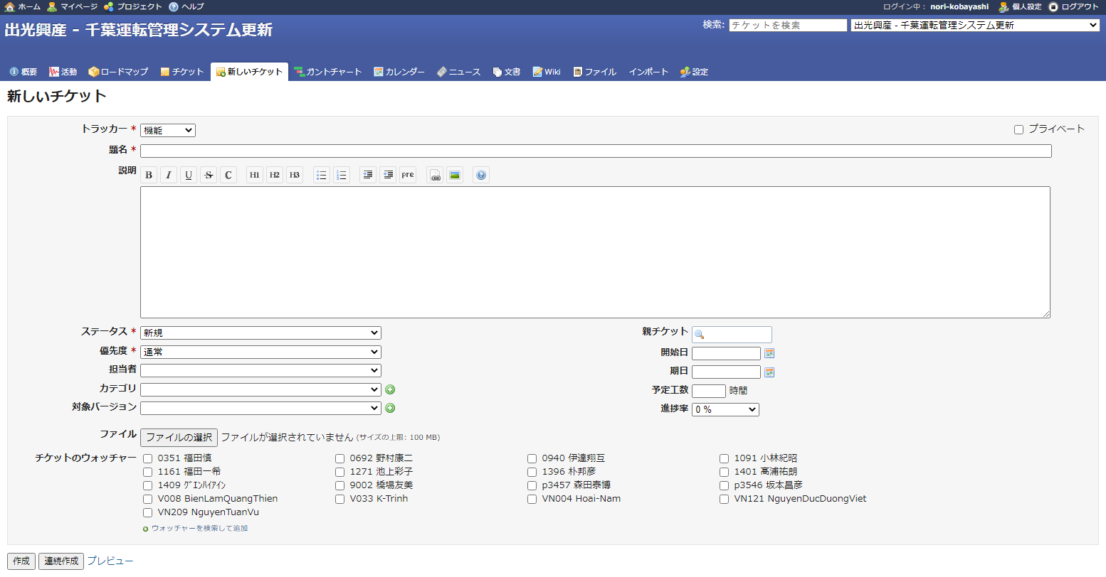
チケット入力項目（1/2）
2
3
4
5
6
11
7
12
8
13
9
14
10
15
21
22

Slide 8
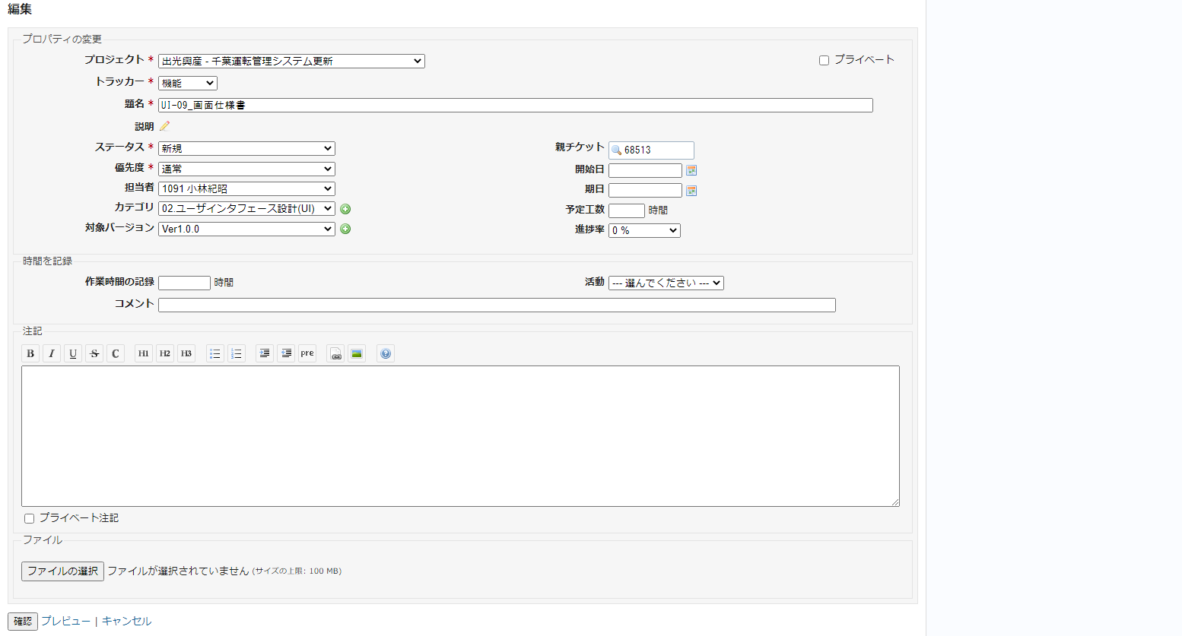
チケット入力項目（2/2）
1
3
2
4
5
6
11
7
12
8
13
9
14
10
15
16
17
18
19
20
21

